Slide 1
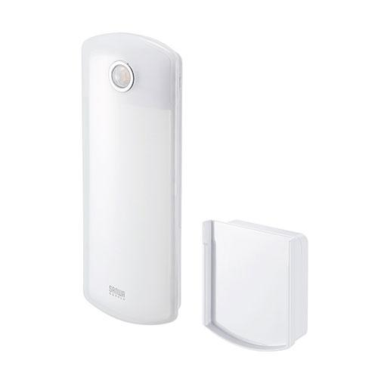
【提案書】
サンワサプライ LEDセンサーライト(壁コンセント用)
人を感知すると自動的に点灯し、足元を明るく照らしてくれる、壁コンセント用のLEDセンサーライト。災害などの緊急時はホルダーから外し、懐中電灯として利用できるのでとても便利です。
特徴
納期
納期スペース
仕様
サイズ : 本体/W65×D16×H148mm、ホルダー/W70×D47×H64mm
重量 : 本体/約99g、ホルダー/約52g
備考 : セット内容：壁コンセント差込プラグ付きソケット
■光源：昼白色 ■色温度：表面/3000K 上部/25000K
■調光：表面/電球色 上部/昼白色（面発光LED） ■消費電力：1.0W ■電源：AC100V（50/60Hz） ■連続使用時間：3時間
お見積
お見積りスペース

